Slide 1
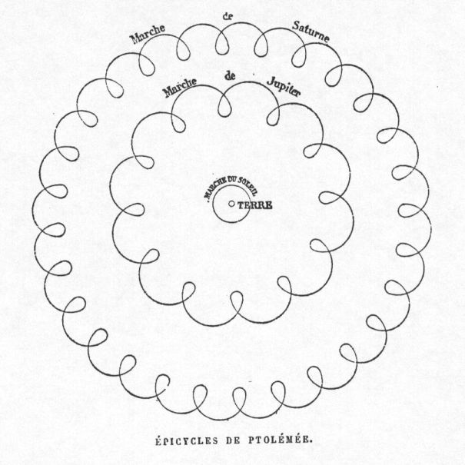
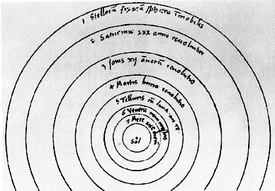
Système Héliocentrique
Système de Ptolémée

Slide 2
